Slide 1
QUELLE HEURE EST-IL?
WHAT’S THE TIME?

Slide 2
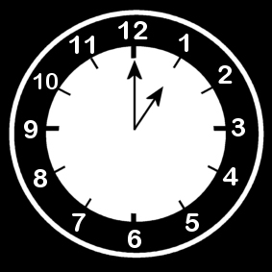
IL EST UNE HEURE

Slide 3
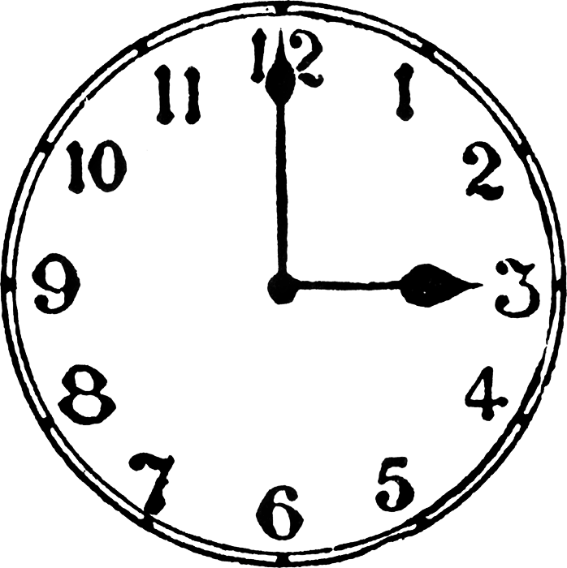
IL EST TROIS HEURES

Slide 4
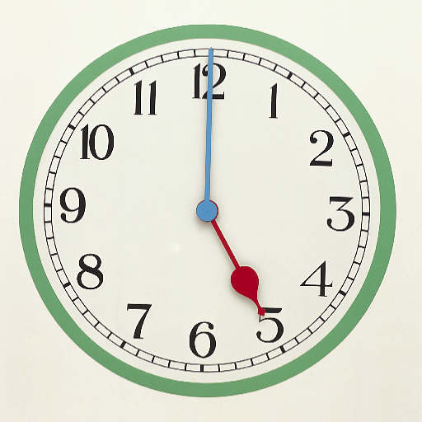
IL EST CINQ HEURES

Slide 5
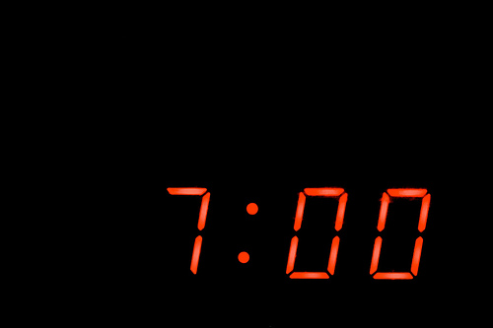
IL EST SEPT HEURES

Slide 6
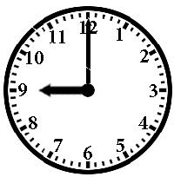
IL EST NEUF HEURES

Slide 7
IL EST ONZE HEURES

Slide 8
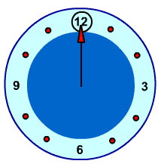
IL EST DOUZE HEURES

Slide 9
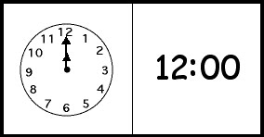
MIDDAY?

Slide 10
IL EST MIDI

Slide 11
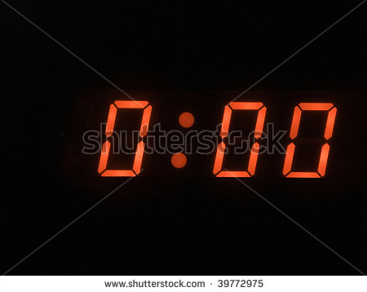
MIDNIGHT?

Slide 12
MINUIT

Slide 13
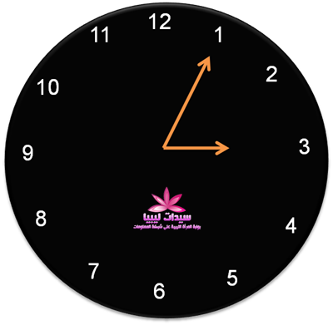
IL EST TROIS HEURES CINQ

Slide 14
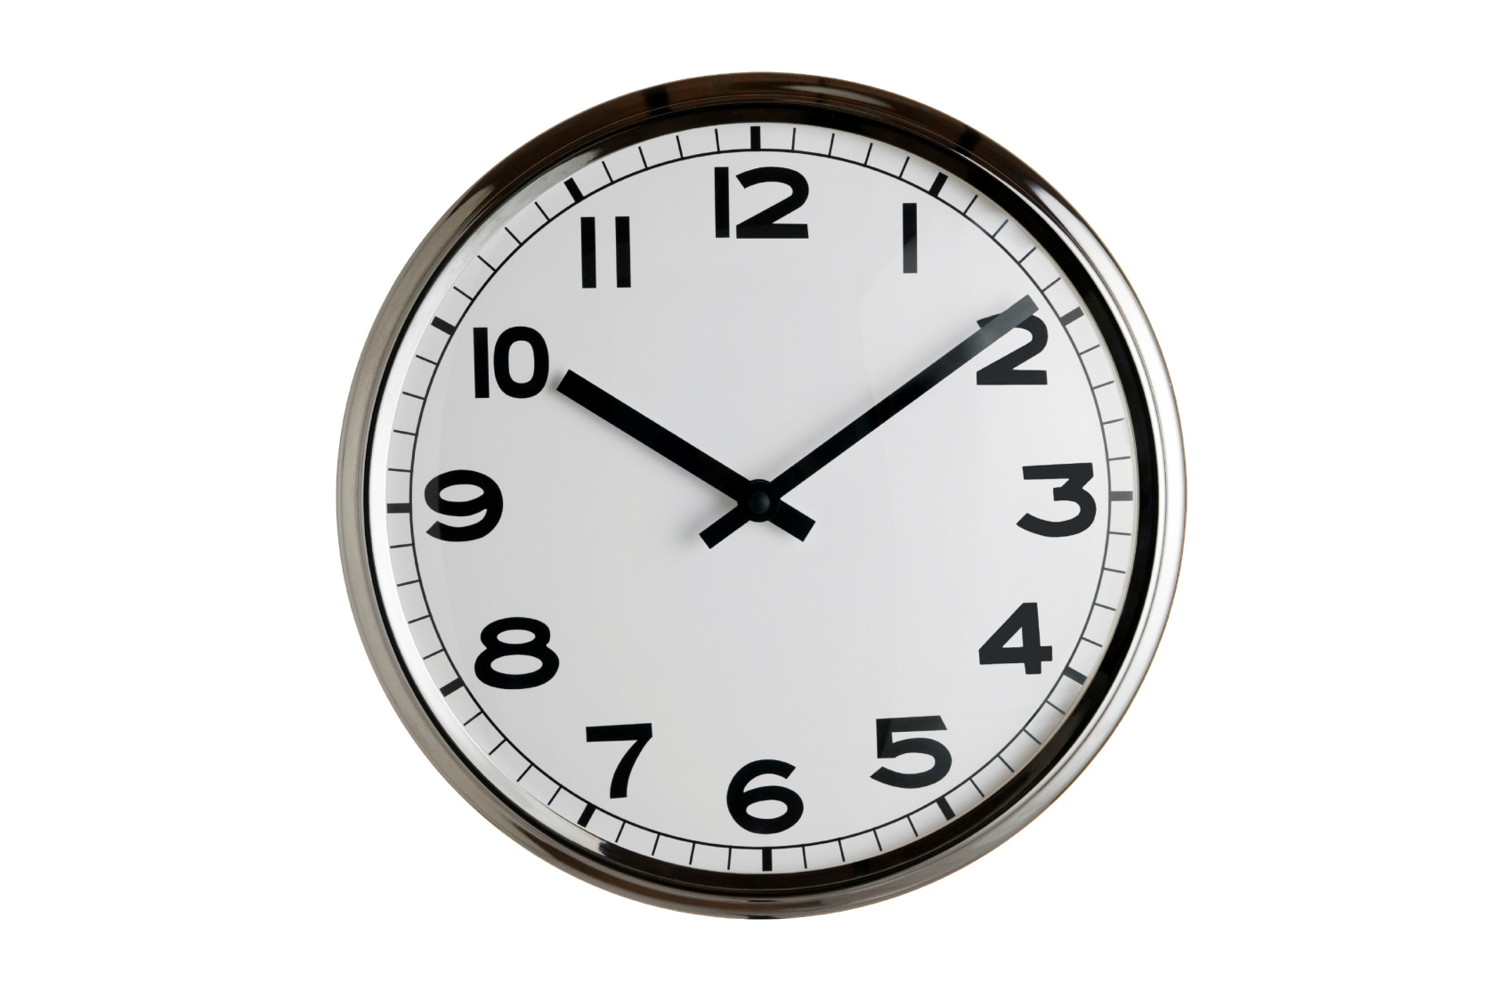
IL EST DIX HEURES DIX

Slide 15
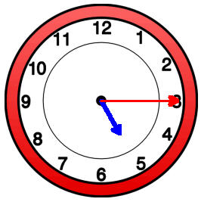
IL EST CINQ HEURES QUINZE
IL EST CINQ HEURES QUART

Slide 16
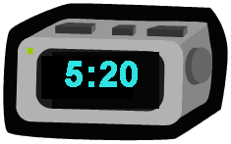
IL EST CINQ HEURES VINGT

Slide 17
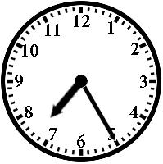
IL EST SEPT HEURES VINGT-CINQ

Slide 18
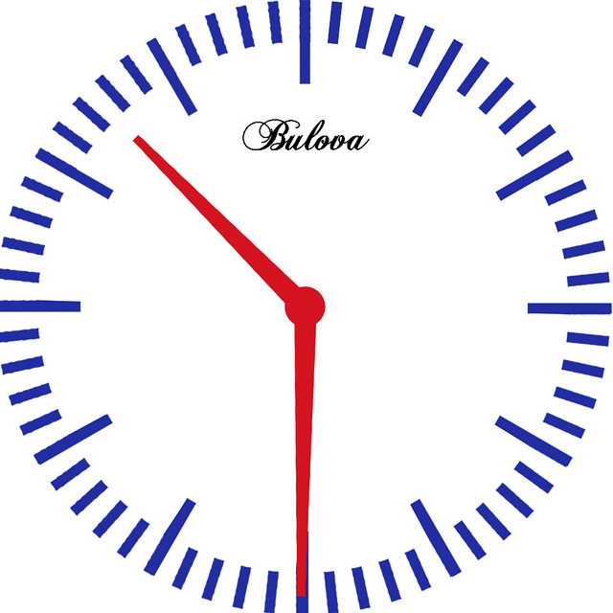
IL EST DIX HEURES TRENTE
IL EST DIX HEURES ET DEMIE

Slide 19
IL EST QUATRE HEURES TRENTE-CINQ

Slide 20
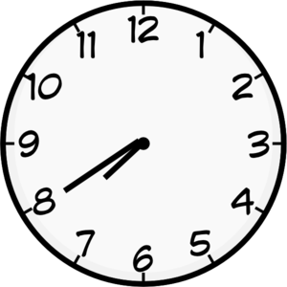
IL EST SEPT HEURES QUARANTE
IL EST HUIT HEURES MOINS VINGT

Slide 21
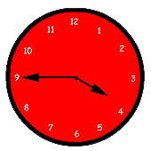
IL EST TROIS HEURES QUARANTE-CINQ
IL EST QUATRE HEURES MOINS LE QUART

Slide 22
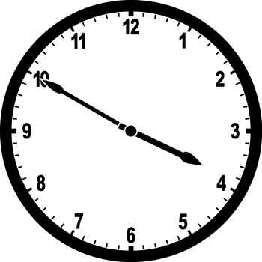
IL EST TROIS HEURES CINQUANTE
IL EST QUATRE HEURES MOINS DIX

Slide 23
IL EST TROIS HEURES CINQUANTE-CINQ
IL EST QUATRE HEURES MOINS CINQ

Slide 24
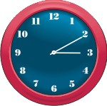
QUELLE HEURE EST-IL?
IL EST TROIS HEURES DIX

Slide 25
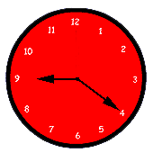
QUELLE HEURE EST-IL?
IL EST NEUF HEURES VINGT

Slide 26
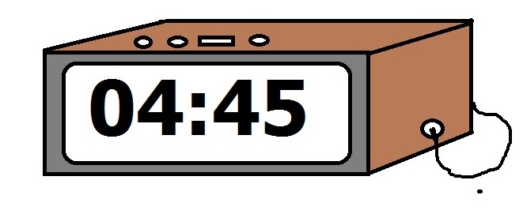
QUELLE HEURE EST-IL?
IL EST CINQ HEURES MOINS LE QUART

Slide 27
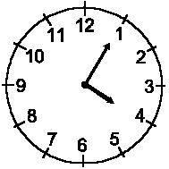
QUELLE HEURE EST-IL?
IL EST QUATRE HEURES CINQ

Slide 28
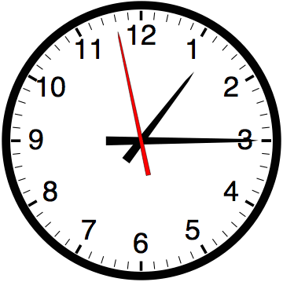
QUELLE HEURE EST-IL?
IL EST TROIS HEURES ET QUART

Slide 29
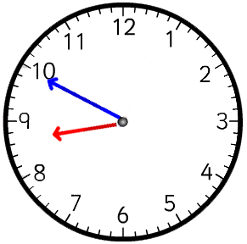
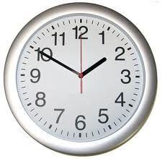
QUELLE HEURE EST-IL?
IL EST NEUF HEURES MOINS DIX

Slide 30
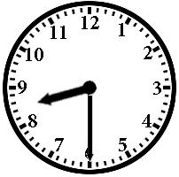
QUELLE HEURE EST-IL?
IL EST HUIT HEURES ET DEMIE

Slide 31
QUELLE HEURE EST-IL?
IL EST DEUX HEURES MOINS DIX

